Slide 1
烟感认证标准分享资料 ——欧阳明

Slide 2
C ONTENTS
行业认证体系
主流认证机构
认证标准
EN14604简介
EN14604设计注意事项
EN14604测试内容与样品准备
UL217简介
UL217设计注意事项
UL217认证测试内容
EN14604与UL217设计主要差异
EN50291设计注意事项
UL2034设计注意事项

Slide 3
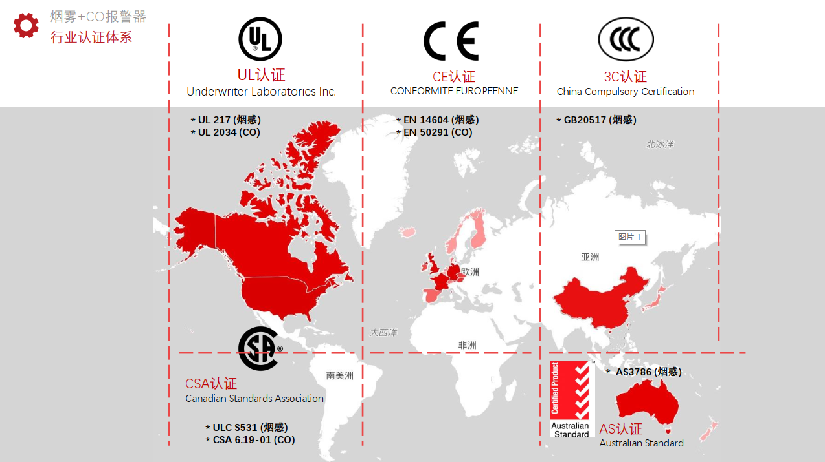

Slide 4


Slide 5
烟感认证标准
美国 UL217
欧盟 EN14604
加拿大 ULC S531
中国 GB20517
澳洲 AS3786
美国 UL268
中国 GB4715
民用住宅
商业工业

Slide 6
EN14604简介
EN14604——烟雾报警器CE认证要求的标准，是产品进入欧盟的强制标准。
最新版本：EN14604-2005
适用范围
主要需评估的性能指标
适用于使用散射光、透射光或电离原理，运用于家用或类似住宅用途的烟雾报警器；
适用于旅居车烟雾警报器
火灾情况下的性能（敏感性，反应延迟等）
使用时的稳定性（抗温性能、防震性、防潮性、防腐蚀性、电气稳定性）
允许的供电电压

Slide 7
EN14604设计注意事项（一）
指示灯颜色：报警指示灯——红色，电源指示灯——绿色，故障指示灯——黄色；（红色灯为必需，其它可选）注意：交流电供电时，需用绿色灯指示交流电通断
电源要求：可内置也可外置。电源内置时，应至少维持烟雾报警器系统正常工作一年，包括例行测试；电池容量无法维持报警器正常工作前，应提供特殊的故障声音警示；电池达到故障报警状态时，应能足够支撑发出至少4分钟的报警，或维持30天故障信号运行；用户应能自行更换电池，除非电池使用寿命超过10年或以上。
备用电源：对于集成备用电源的烟雾报警器，应满足以下要求：主电池应满足正常电源要求，可充电后备电池，应能维持烟雾报警器静态载荷至少72小时，发生火灾至少维持4分钟警报信号，未发生火灾，至少维持故障警报24小时。
备用电源监控：备用电源应监控其错误状态，如低电量、开路和短路失效。
电气安全要求：应符合EN60065:2002的要求；
电磁兼容要求：应符合EN50130-4:1995的要求；

Slide 8
EN14604设计注意事项（二）
电池容量：在电池故障警示之前，需满足烟雾报警器静态荷载及每周测试1年时间。出现电池故障警示后，如发生火灾，电池应能维持警报信号至少4分钟，如未发生火灾，电池应能维持电池故障警示信息至少30天；
RF通信频段：865-868MHz（我司烟感使用868Mhz）
报警声音音量： ≥85 db at 3m，频率不超过3.5kHz
校准方法：校准不可在现场被轻易操作；
可互联的烟雾传感器：当互联的烟雾报警器中有一个/多个检测到烟雾时，所有互联的报警器都应发出音频报警信号；若被动报警的传感器进入静音，应不影响其它报警器发出报警声；
报警优先级：烟雾警报信号在火灾警报中应优先于其它任何信号，即使其它信号被首先触发；火灾报警信号应与其它非火灾警报信号有明显区别

Slide 9
EN14604设计注意事项（三）
常规/日常测试：需提供用户日常测试方法，模拟烟雾报警状态，需覆盖板上关键检测电路工作——提供测试按键；
报警静音功能（可选）：提供手动暂时静音功能，静音时间不应短于5分钟，且不超过15分钟；
可更换配件：除电池或保险丝，不应提供其它可由用户进行更换或维护的部件；
电池连接：连接到电池的导线或端子应标明正确极性；
电池移除指示：移除电池，应出现视觉化、机械或声音警示，提示电池已被移除，警示信息不应依靠电源；
防止外来物进入：迷宫设计不应使直径为（1.3±0.05mm）的球体进入；该要求不足以防止所有昆虫进入，孔径太小可能造成灰尘堵塞，设计需要考虑其它预防措施防止小昆虫进入；
撞击与振动：应满足规范的撞击和振动要求，测试过程中无警报或故障信号发出，不会造成内部或外部的机械损坏；
防火要求：设备应符合EN60950-1：2001要求

Slide 10
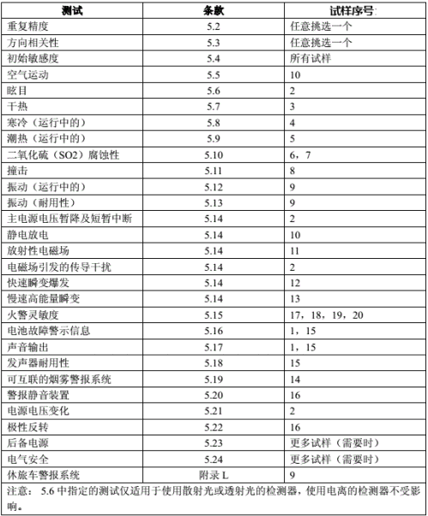
EN14604测试内容与样品准备
备注：试验需准备20个样品，表格中的试样序号按照灵敏度的大小排序，1号为最低响应阀值，20号为最高响应阀值。

Slide 11
UL217简介
UL217——烟雾报警器美国及北美地区认证要求的标准，是产品进入美国及北美市场的特别通行证。
最新版本：UL217-2020 第九版（当前需通过的认证版本为第八版）
适用范围
第八版主要变更
适用于在室内场所进行开放区域保护的单站和多站烟雾报警器，；
适用于以下条件用作旅行的便携式烟雾报警器：
National Fire Alarm and Singaling Code, NFPA 72；
Standard for Recreational Vehicles，NFPA 501C；
For smoke alarms intended for use in recreational boats.
最重要的变化是新增了三种常见的火灾模型。其中两种聚氨酯泡沫火灾探测模型（燃烧和阴燃）和一种新的厨房油烟虚误报警测试已被纳入这些标准

Slide 12
UL217设计注意事项
报警静音功能：提供手动暂时静音功能，静音时间不超过15分钟；静音模式下，报警器应提供特殊的声音或者可视化的故障信号指示；联动报警，操作某一个静音时，不可以将其它报警器静音；
测试功能：需提供机械或电气方式模拟室内预设烟雾水平来人工测试烟雾检测电路的可操作和灵敏度——测试按键
电气故障监控：烟雾报警器应进行电气故障监控，确保识别出影响烟雾报警功能的电子部件故障，并发出听得见的故障提示信号，应至少每分钟产生一次，持续七天，故障信号应区分于烟雾报警信号；
迷宫监控：迷宫的清洁空气状况应受到监控，在清洁空气参考值变化超过故障报警浓度的50%前应发出报警
寿命终止信号：报警器应能指示寿命终止状态，发出指示信号，指示信号应每30-60s重复一次，需与其它故障信号有区分；该信号应通过内部计时器或通过自诊断测试来触发：
对于采用内部计时器激活寿命终止信号的，一旦达到最大使用寿命，应启动终止信号；寿命终止信号可以重复重置，每次重置的时间不超过72个小时，寿命终止信号计时器最多30天后将无法复位；
寿命终止信号应允许30天内复位，超过30天后不可复位；
对于自诊断测试产生信号的，一旦发现制造商制定故障，应启动寿命终止信号指示

Slide 13
UL217设计注意事项
指示灯：当报警器有一个以上的指示灯时，指示灯颜色：白色或绿色——开机灯；警报指示灯——红色；故障指示灯——琥珀色或黄色; 注意：AC供电机型，必须用绿灯来指示AC电源的通断；
RF通信频段：902-928MHz（ 我们公司烟感使用915MHz ）
电池：电池应方便更换，若电池不可更换，需能够为报警器供电至少10年；电池取出应有明确的指示；
电池启用与停用：不可更换十年寿命的电池供电报警器，应提供在安装前激活电池以及在电池寿命结束时停用电池的方法；停用装置应要求使用工具或等效工具，并应使装置无法重新安装，停用装置应还用于将电池完全放电。启动和停用装置均应设计成只能运行一次；
电池供电要求：可更换电池作为主电源时，应能支撑至少1年的待机和日常以及每周例行的报警测试；在出现电池故障信号后，需支持7天故障信号指示后能支撑4分钟的烟雾警报。不可更换电池应至少支撑10年的待机和日常以及每周例行的报警测试，在出现电池故障信号后，需支持7天故障报警后能支撑4分钟的烟雾警报
备用电池电源：应能支持在不少于7天的待机状态下，给烟雾报警器提供最大预期功率的能力；能支撑烟雾报警器发出至少4分钟的警报信号后，持续7天的故障报警；

Slide 14
UL217设计注意事项
报警声音：≥85 db at 10ft（3.05m），频率＜3.5khz
防火要求：用于外壳的聚合材料应符合以下要求：
外壳内包含有火灾危险部件——最低可燃等级5VA或V-0；
外壳内包含功率限制电路，其电压不超过AC 30V，峰值42.4V或DC 60V——最低可燃等级V-2或HB
外壳内包含能量限制为15瓦的电池供电的电路——最低可燃性等级HB
防腐蚀保护：钢铁零部件应通过搪瓷、镀锌、电镀或其它等效方式加以保护，以防腐蚀；不适用于垫圈、螺钉和螺栓等次要零件；
印刷电路板可燃等级：可燃性最低等级应为V-2
昆虫防护：烟雾报警器应提供遮蔽物或等效保护装置（百叶窗、狭槽、孔洞等），以阻止昆虫进入迷宫检测腔。最大开口尺寸不得超过1.27mm。

Slide 15
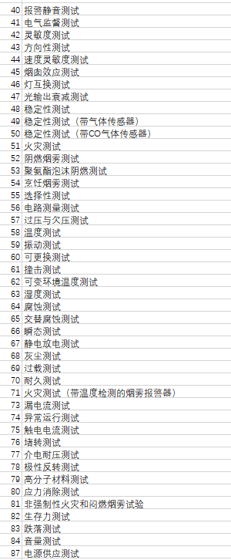
UL217认证测试内容

Slide 16
设计主要差异
标准 项目 | EN14604 | UL217
不可更换电池上电 | 上电后可再次断电 | 首次上电后不可再次断电关机
不可更换电池停用 | / | 停用装置应要求使用工具或等效工具，并应使装置无法重新安装，停用装置应还用于将电池完全放电，仅能使用一次
静音模式 | 非必须功能 | 必须功能： 1、静音模式下，如果烟雾浓度继续上升超过静音灵敏度阀值时，将退出静音状态，再次进入报警状态。 2、电池电压低于某个电压值时，不可以被静音
烟雾检测 | 木头阴燃测试； 棉花阴燃测试； 燃烧聚氨酯泡沫： 明火液体（正庚烷） | 纸火； 木头燃烧； 聚氨酯泡沫燃烧； 厨房烟雾；
迷宫检测 | / | 迷宫洁净状态监控

Slide 17
设计主要差异
标准 项目 | EN14604 | UL217
RF频段 | 865-868MHz（我司烟感使用868Mhz） | 902-928MHz（ 我司烟感使用915MHz ）
防火要求 | 设备应符合EN60950-1：2001要求 | 用于外壳的聚合材料应符合以下要求： a）外壳内包含有火灾危险部件——最低可燃等级5VA或V-0； b）外壳内包含功率限制电路，其电压不超过AC 30V，峰值42.4V或DC 60V——最低可燃等级V-2或HB c）外壳内包含能量限制为15瓦的电池供电的电路——最低可燃性等级HB
开孔尺寸 | 不应使直径为（1.3±0.05mm）的球体进入 | 最大开口尺寸不得超过1.27mm
防腐蚀测试 | SO2： 25±2 93±2% 25±5ppm 4 days | SO2：5000ppm±250 H2S: 1000ppm±50 各10天

Slide 18
EN50291设计注意事项（一）
指示灯颜色：报警指示灯——红色，电源指示灯——绿色，故障指示灯——黄色；
寿命终止信号：应提供寿命终结指示，终止点可由预测或内部测试设定；厂家需定义最小寿命时间。
可更换配件：除了电池和可更换的CO传感器，不可以提供其它可更换的部件。
报警状态：应提供有声音报警，并伴有红色指示灯闪烁；
故障指示：应提供声音和可见的故障告警指示，在传感器开路/短路时，10miin内需告警，声音应区别于CO报警声；
报警静音功能（可选）：提供报警静音按键（可选），可以静音，但不能关闭指示灯；按下静音后，如果CO浓度仍然≥50ppm，报警应在15min内被重新激活；连续操作静音按键，静音的时间不会超过15分钟；除非正处于报警状态，否则不可以进入静音周期；浓度超过300ppm时，不可以被静音；
故障指示静音功能（可选）：故障提示静音操作后，可视的告警信号需静音后24h，需重新启动故障提示音；连续操作静音，总共的静音时间不会超过24h；除非处于故障状态，否则不可以进入故障静音状态；故障提示音静音，不可以阻碍报警信号音。
；

Slide 19
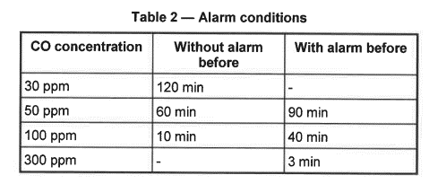
EN50291设计注意事项（一）
电池低压告警：在电池电压影响性能前，需提供指示灯和声音错误告警，低压告警需至少持续30天；每次告警至少1分钟一次；报警声需明显区分于气体警报声；
电池容量：电池需支撑一年的静态负载和例行测试；当出现电池低压告警时，需能支撑至少4分钟的CO报警，或者没有CO报警状态下支撑30天的电池故障告警
电池防反接：需支持电池防反接设计。
电池取出：取出需有清晰可见的警示，该警示不依赖于电源；
故障指示：应提供声音和可见的故障告警指示，在传感器开路/短路时，10miin内需告警，声音应区别于CO报警声；
报警声音：85db @3m 频率不超过3.5kHz；
报警条件：如右表：
；

Slide 20
UL2034设计注意事项（一）
指示灯颜色：报警指示灯——红色，电源指示灯——白色/绿色，故障指示灯——黄色/琥珀色；
寿命终止信号：至少满足3年寿命使用，应提供寿命终结指示信号，每30-60s重复一次；。
报警状态：应提供有声音报警，并伴有红色指示灯闪烁；
故障指示：应提供声音/可见的故障告警指示，在传感器开路/短路时，需告警，声音应区别于CO报警声；
报警静音功能：应提供报警静音按键，可以静音，但不能关闭指示灯；按下静音后，如果CO浓度仍然≥70ppm，报警应在6min内被重新激活；
设备的启用与停用：由不可更换电池供电的报警器，应配备在安装前激活电源并在电池寿命结束时停用电池的方法；通用装置应要求使用工具或等效工具，并且应使设备无法重新安装；停用装置还应用于电池完全放电。启动和关闭装置均应设计为只能运行一次。
；

Slide 21

UL2034设计注意事项（一）
电池容量：若电池作为报警器的主电源，需至少需满足1年的待机，包含每周定期测试；然后支撑7天的故障警告信号后仍能连续报警最小12个小时；
电池取出：取出需有清晰可见的警示，该警示不依赖于电源；
电池防反接：电池需支持防反接设计
备用电源（可选）：当使用电池作为备用电源时，电池需能支撑8h的待机，然后在7天的故障信号后，能支持至少12小时的连续报警；
报警声音：85db @3m 频率不超过3.5kHz；
报警条件：
；

